Slide 1
Personelin İşe Alınması
Bilgi toplumunun beraberinde getirdiği önemli olgulardan biri de, insana ilginin giderek artması olmuştur. Çünkü bu döneme adını veren ve büyük hızla artan bilgi, insanın ürünüdür. Dolayısıyla kurum, iş konusu, ortam ne olursa olsun artık insan her türlü etkinliğin en önemli bileşeni olarak görülmektedir. İnsan, üretim sürecinin bir parçası olmaktan çok, üretim ve hizmet sürecini belirleyen, yönlendiren ve koordine eden güç olarak önem kazanmış, böylece de her türlü iş ortamında insanın rolünde büyük değişimler başlamıştır.

Slide 2
Rekabet üstünlüğü elde etmek için teknolojiye, patentlere, stratejik konumlara ya da maliyet düşürme tekniklerine yapılan yatırımların tek başlarına beklenen yararı sağlamadıkları artık anlaşılmıştır. Çünkü bütün bunlar rakipler tarafından kolayca ve kısa zamanda taklit edilebilir unsurlardır. Oysa insan sermayesi, örgüt yapıları ve örgüt kültürleri, rekabet üstünlüğü yaratacak taklidi zor faktörlerdir. Bu nedenle insanları bir üretim faktörü ve azaltılması gereken bir maliyet unsuru olarak görme zamanı çok gerilerde kalmıştır. Tam tersine, uzun dönemli getirisine rağmen insana yapılan yatırımını, kalıcı ve kolayca taklit edilemeyen bir rekabet üstünlüğü sağlamanın tek yolu olarak kabul edilmektedir. Bu nedenle personel yönetimi anlayışı bir dönüm noktasına gelmiştir. Günlük, gelişigüzel yaklaşımların yerine, belirli bir bilimsel disiplin içinde ele alınması gereken yeni bir insan kaynakları yönetimi felsefesi ortaya çıkmıştır. İnsan kaynakları yönetimi, tamamen insan odaklı ve uzun vadeli/stratejik yeni bir bakış açısına sahiptir.

Slide 3
İnsan kaynakları yönetiminin en önemli işlevlerinden biri, işe almadır. Bu işlevin önemi örgütün devamını, amaçlarına ulaşmasını, etkili ve verimli olmasını sağlayacak insan kaynaklarının bulunmasını ve seçilmesini içermesinden kaynaklanır. İşe almayı personel bulma ve personel seçme olarak iki temel başlık altında toplamak mümkündür.
Personelin Bulunması
İnsan kaynakları planlamasıyla, örgütün hangi niteliklerde, kaç tane, ne zaman ve nerede personele gereksinim duyacağı belirlenmektedir. Personel kaynaklarını iç kaynaklar ve dış kaynaklar olarak iki grup altında incelemek mümkündür.

Slide 4
İç kaynaklar: Örgüt içinden personel bulma, örgütte mevcut insan kaynaklarından yararlanma amacını güder. Bu politikayı izleyen örgütler sadece başlangıç düzeyleri için dışarıdan personel bulurlar. Personelin iç kaynaktan bulunması durumunda boş pozisyonlar için uygun adayların belirlenmesi büyük önem taşır. Bu durumda çeşitli yöntemler izlenebilir. Bir yöntem, beceri envanterine ya da (varsa) performans değerlemesine göre seçilen personelin, terfi ettirme ya da alt kademeye indirme yoluyla boş pozisyona atanmasıdır. Bir başka uygulamada, boş bulunan pozisyon(lar) için duyuru yapılır ve örgüt içinden başvuran adaylar değerlendirilerek en uygun olanı atanır. Ya da personel kendiliklerinden gelip bir üst düzeydeki işe atanmak için talepte bulunurlar. Atama, bu taleplerin değerlendirilmesiyle yapılır. Bir başka yöntemde, gerek hâlihazırda çalışan gerekse işe yeni alınmış olan personel, boş ya da boşalacak pozisyon için eğitilerek yetiştirilir. Ayrıca örgütte çalışanlar işe uygun gördükleri kişileri (örgüt içinden ya da dışından yakınlarını) önerirler; önerilenler arasından en uygunu seçilir.

Slide 5
İç kaynakların kullanılması durumunda örgüt personelinin yetenek ve becerileri değerlendirilmiş, daha iyi performans göstermeleri için teşvik edilmiş ve bağlılıkları artırılmış olur. Ayrıca personele yükseltme olanağı ve gelecek güvencesi verilmiş olması onların motivasyonlarını ve seçme sürecinin niteliğini artırır. Ancak boş pozisyonların sürekli iç kaynaklardan doldurulması dinamizmin kaybolmasına neden olabileceği gibi bir üst pozisyona atanan kişinin pozisyonunun boşalması nedeniyle zincirleme atamaların yapılması çeşitli sorunlara neden olabilir. İç kaynaktan yararlanırken yükseltilmeyen kişilerin morallerinin bozulmasına ve çatışmalar meydana gelmesine sebep olacak bir ortam yaratılmamalıdır. Bu nedenle adil, objektif ve çok dikkatli seçme ve eleme tekniklerinin kullanılması, dış baskı gruplarının etkisinde kalınmaması gerekir.

Slide 6
Dış kaynaklar: Boşalan tüm pozisyonları örgüt içi kaynaklardan doldurmak mümkün değildir. Çünkü bazen boş pozisyonları dolduracak personel sayısı yeterli değildir, bazen örgüt içinde bu işi yapacak uygun aday yoktur. Bazen de iş, özel bilgi ve beceri gerektirir ya da daha farklı insanlarla çalışılmak ve örgüt içinde bir rekabet yaratılmak istenmektedir. Bu durumlarda örgüt dışı kaynaklara başvurmak kaçınılmazdır.
Dış kaynaklardan ilki bizzat gelerek ya da mektupla, faksla, elektronik postayla ya da işletmenin web sitesi yoluyla başvurarak kendi istekleriyle iş arayan kişilerdir. İş başvurusu yapan tüm adayları dikkate almak, o anda gerek olmasa bile, yakın gelecekte boşalacağı düşünülen bir pozisyon için kaynak yaratmak açısından iyi bir uygulamadır. Ancak gereksinim olduğunda başvuran bu kişilerden bazıları başka işlere girmiş olabilirler. Bu nedenle başlı başına güvenilir bir kaynak değildirler.

Slide 7
Resmi veya özel iş ve işçi bulma kurumları, engelli kişilerin rehabilitasyon enstitüleri, mesleki birlikler ve özel danışmanlık firmaları gibi kuruluşlar iş arayanlarla personel arayanlar arasında köprü olurlar. Bürolar için en iyi ve en geniş kaynaklardan biri de eğitim kurumlarıdır. Bazı işletmeler kariyer günleri aracılığıyla yüksekokullar ve fakültelerle temaslarını sürdürürler ve mezun olacak öğrencilerle görüşmek üzere temsilci gönderirler. Bazı işletmeler ise, başarılı öğrencilere burs verme, staj yapma olanağı sağlama ve okullarını iyi dereceyle bitiren öğrenciler arasından kendilerine uygun olanları seçme yolunu tercih etmektedirler.

Slide 8
Bunların yanı sıra gazete, mesleki dergi, radyo, televizyon, Internet reklamları ve ilanları aday sağlamada etkili medyalardır. Bu kaynaktan alınan sonuçlar, hem iş arayan, hem de personel arayan taraflar için her zaman tam istendiği gibi olmayabilir; makul bir deneme süresi kullanılması her iki taraf için de yararlı olacaktır. Görüldüğü gibi bürolar çeşitli dış kaynaktan yararlanılabilirler. İşe alma konusunda en iyi dış kaynağın hangisi olacağı, büro işinin tipine, büronun coğrafik yerleşimine, şöhretine, işe alınacak kişide aranan niteliklere göre değişir. Örneğin, sekreter aranıyorsa, medya araçlarından birine ya da birkaçına ilan verilebilir; büro yönetimi ve sekreterlik meslek yüksek okullarına başvurabilir. Fakat bir yönetici pozisyonu için çeşitli niteliklere sahip olan bir eleman aranıyorsa, daha başka kaynaklara başvurulması gerekir.

Slide 9
Örgüt dışı kaynak kullanmanın bazı sakıncalı yönleri bulunmaktadır. Bunların başında, dışarıdan gelen kişinin örgüt içi çevreyi tanıması ve uyum sağlaması için zaman gerekmesi ve mevcut personelin yeni gelene tepki göstererek onu engellemeye çalışmaları olasılığı gelir. Ayrıca örgüt dışı kaynak seçildiğinde, mevcut personelin eğitilmesi ve yetiştirilmesi yerine dışarıdan yetişmiş eleman alıp onları örgütte tutabilmek için daha çok harcama yapılması gerekebileceğinden maliyetler yükselir.
Personel bulma işlevi, bu kaynaklara ulaşılarak büroya başvuruların sağlanması ve seçim için bir aday havuzu oluşturulmasıyla son bulur. Fakat aynı zamanda yeni ve nitelikli insanların seçilmesi için başlatılacak sürecin de ilk adımıdır. Bu aşamada başarılı olunması için öncelikle örgütün nitelikli adaylar için çekici bir yer haline getirilmesi gerekir. Ayrıca hangi kaynak kullanılırsa kullanılsın, dürüstlük kurallarına ve eşit personele eşit fırsat vermeye özen gösterilmelidir; ırk, inanç, renk, ulus, cinsiyet ya da yaş konularında ayırımcı uygulamalardan kaçınılmalıdır.

Slide 10
Personelin Seçilmesi
Personel seçme sürecinin gerçekleşebilmesi için, açık pozisyona birden çok başvurunun yapılmış olması gerekir. Eğer örneğin, beş açık pozisyon için, fiziksel ve psikolojik özellikleri bakımından beş uygun aday başvurduysa, burada seçme işlemi gerçekleşemez. Çünkü seçme sürecinin amacı, denk olmayan bir grup aday arasında eleme yaparak en uygun adayı belirlemektir.
Personel seçme sürecinin temel aşamaları Şekil 4.3’de görülmektedir. Bazı işletmelerde bu aşamaların tümü uygulanmayabilir; işletmenin büyüklüğü, doldurulacak pozisyonun niteliği, başvuran aday sayısı, dış güçlerin baskısı, zaman kısıtlılığı ya da maliyetin yüksekliği gibi nedenlerle bazı aşamaların atlandığı görülebilir. Bazı durumlarda da, seçme sürecinde birkaç aşamalı sınav uygulanmaktadır.

Slide 11
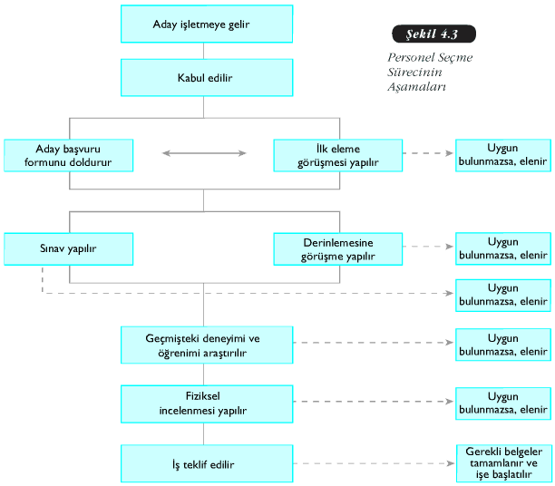

Slide 12
Adayın işletmeye gelmesi ve kabul edilmesi: Şekil 4.3’de yer alan personel seçme sürecinin ilk aşaması adayın işletmeye gelmesi ve kabul edilmesidir. İşletmeler genellikle adayların iş için bizzat başvurmalarını istemektedirler. Bunun nedeni de, adayı kabul eden yetkili kişinin onunla ayaküstü bir ön görüşme yapmasını sağlamaktır.
İlk eleme görüşmesinin yapılması: Bu görüşmenin süresi oldukça kısa tutulur. Ön görüşmede gözle görülür bir şekilde işin gereklerine uymayan adayların elenmesi amaçlanır. Adayın öğrenim düzeyi, işe uygun değilse, dış görünüşü ve konuşma durumunun değerlendirilmesi sonucu olumsuz izlenim edinilmişse, adayın maddi ve manevi beklentileri ile işletmeninkiler birbirini tutmuyorsa, bu aşamada aday elenir.

Slide 13
Başvuru formunun doldurulması: Başvuru formu, aday hakkında kimlik (ad, adres, telefon numarası, cinsiyet, yaş vb.), eğitim durumu ve iş geçmişi gibi ön bilgileri elde etmek amacıyla kullanılan bir araçtır. Şekil 4.4’deki başvuru formu örneğinde de görüldüğü gibi adayın niteliklerini değerlendirmek için gereken bilgilerin aday tarafından boşluklara el yazısıyla doldurması istenmektedir. Böylece okuma, anlama ve ifade etme yeteneği de dahil olmak üzere aday hakkında ayrıntılı bilgi elde edilmesi amaçlanmaktadır. Günümüzde Internet üzerinden iş başvurusu yapılması giderek yaygınlaşmaktadır. Bu durumda bilgisayar ortamında yazılabilir formlar ya da elektronik formlar üzerine gerekli bilgiler yazılır ya da uygun seçenekler işaretlenir. Eğer formdaki bilgiler, o iş için uygun olmadığını gösteriyorsa, aday bu aşamada elenir.

Slide 14
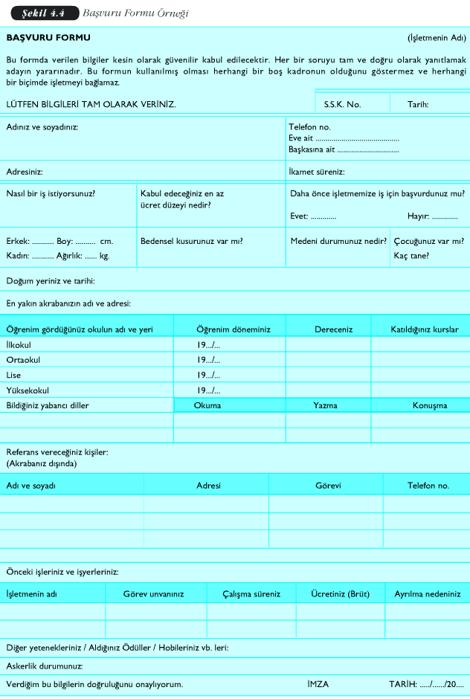

Slide 15
Sınav yapılması: Adayların istenen nitelikte olup olmadıklarını anlamaya yarayacak bir takım seçme yöntemleri vardır. Sınav yönteminde yazılı, sözlü, hem yazılı hem sözlü ya da uygulamalı sınav yapılabilir. Yazılı sınavlarda klasik yazılı ya da test yöntemi kullanılabilir. Ayrıca bu aşamada psikoteknik testler ve performans testleri de yapılabilir.
Performans testleri, adaya işe kabul edildiği taktirde yerine getirmesi gerekecek görevlere benzeyen görevler verilmesini, adayın bunları fiilen yapmasının istenmesini ve işbaşında gözlenerek performansının değerlendirilmesini gerektirir.

Slide 16
Derinlemesine görüşme (mülakat) yapılması: Görüşme, görüşmecinin adayla bir araya gelmesini sağlayan en etkin bilgi toplama yöntemlerinden biridir. Bu yöntem, aday ile tanışma, onun yeteneklerini, dış görünüşünü, genel kişiliğini ve davranışlarını gözlemleme fırsatı yaratır. Adayla yüz-yüze görüşme, diğer araçlarla elde edilemeyecek kadar değerli bilgiler sağlar. Çoğu uygulamaya göre görüşme, personel seçme sürecinin temel aracı olarak kullanılmaktadır. Görüşmeyi genel müdür, üst düzeyden bir yönetici, insan kaynakları yöneticisi, büro yöneticisi, şefi, insan kaynakları komisyonu (insan kaynakları uzmanından, büro yöneticisinden ya da şefinden oluşturulan) ya da danışmanlık şirketi yapabilir. Görüşmenin kim tarafından yapılacağını, adayın hangi düzeyde çalıştırılacağı, işin ve personelin örgüt için taşıdığı değer etkiler.

Slide 17
Görüşme yapılırken çeşitli görüşme yöntemleri kullanılabilir. Bunlar görüşmede görüşmenin tüm aşamalarının ve adaya sorulacak soruların önceden planlanmasını gerektiren planlı görüşme, görüşmenin akışa göre ayarlandığı plansız görüşme ya da ikisinin karması şeklinde olabilir. Bunların yanı sıra adayın sorun çözme yeteneğini ya da baskı altında davranışlarını kontrol edebilme becerisini ölçmeyi amaçlayan sorun çözme ve stresli görüşme yöntemleri de kullanılabilir.
Hangi yöntem kullanılırsa kullanılsın görüşme, bazı soruların sorulup, yanıtlarının alındığı bir soruşturma/sorgulama süreci olarak görülmemelidir. Görüşme sırasında görüşülen kişinin konu hakkındaki duygu ve düşüncelerini rahat bir şekilde ifade etmesine olanak tanınmalıdır. Bunun yanı sıra görüşmeyi yapan kişi görüştüğü adayın duygularını ve düşüncelerini eleştirme ve yargılama gibi bir hakkının ve sorumluluğunun bulunmadığını bilmelidir. Ayrıca görüşmecinin ön hazırlık yapması, önyargılarından kurtulması, kendisini ön plana çıkartmaktan kaçınması, adayın işle ilgisi bulunmayan olumlu ya da olumsuz yönlerinden etkilenmemesi görüşmenin sağlığı açısından çok önemlidir.

Slide 18
Adayın deneyim ve eğitim durumunun araştırılması: Genellikle adayın iş deneyimine sahip olması istenir. Özellikle bürodaki yönetim pozisyonları için adayların deneyimli olmaları daha da önem kazanır. Adayın beceri ve enerjisinden bağımsız olarak, yeni işindeki performansını etkileyen pek çok faktör bulunabilir. Ama “gelecekteki performansın en iyi göstergesi, geçmişteki performansıdır” kuralı genel geçerliliğe sahiptir. Adayın geçmişte çalıştığı işler ve bu işler hakkında yeterli bilgi edinmek, mantıklı bir sonuca ulaşmaya yardım eder ve adayın yeteneği hakkında karar vermede objektiflik ve tarafsızlık sağlar.

Slide 19
Adayın deneyimi hakkında bilgi çeşitli yollarla edinilebilir. Aday hakkındaki kayıt ve raporların incelenmesi ve adayın önceki işinden meslektaşları, üstleri ve arkadaşlarıyla görüşülmesi bu yollardan en önemlileridir. Genellikle yöneticiler adayla ilgili bilgiyi önceki işverenlerinden ve adayı iyi tanıyan yöneticilerden elde etmeyi tercih ederler. Referans kontrolü, adayın işbirliğini, güvenilirliğini, becerilerini, ilgilerini, alışkanlıklarını ve yeteneklerini değerlendirmeye yardımcı olur. Fakat referanslar bazen fazla övgü ya da fazla eleştiri içerdiği için, yanlış bilgi kaynağı da olabilirler. Bu nedenle de güvenilirlikleri azdır.

Slide 20
Adayın fiziksel durumunun incelenmesi: Fiziksel inceleme (sağlık kontrolü)’nin amacı, gereken büro faaliyetlerini yapabilmek için adayın genel sağlık durumunun ve fiziksel özelliklerinin uygun olup olmadığını belirlemektir. Özellikle de göz testleri, büro işleri için çok önemlidir. Adayın sağlık durumunun ve fiziksel özelliklerinin işe uygun olduğunu belgelemesi için yönetim tarafından belirlenmiş olan ya da herhangi bir tam teşekküllü hastaneden sağlık raporu alması istenir. Fiziksel inceleme, fiziksel sağlık standartlarının ortaya çıkmasına, iş çıktısının yükselmesine, kaza oranlarının en az düzeye indirilmesine, işgücü devir oranının düşürülmesine ve hastalıkların neden olduğu devamsızlık durumunun azaltılmasına yardım eder.

Slide 21
Son değerlendirmenin ve iş teklifinin yapılması: Tüm aşamaları geçmiş bir aday, işe alınmaya hak kazanmıştır. Aslında bu aşama karşılıklı karar vermeyi gerektirir. Çünkü büro yönetimi, kişiye iş teklifi yapmaya ya da onu geri çevirmeye karar verebileceği gibi, aday da, bu teklifin kendi istek ve amaçlarına uygun olup olmadığını düşünecek ve buna göre bir karar verecektir. Eğer sonuç her iki taraf için de olumlu ise, aday işe başlatılır. İşe başlamadan önce adayla ücret ve diğer koşullar ayrıntılarıyla konuşulmalı, bir sözleşmeye bağlanmalı ve adayın tüm eksik belgeleri tamamlaması istenmelidir.

Slide 22
Çalışmaları, enerjileri, yaratıcılıkları, yetenekleri ve bilgileriyle büro sistemine büyük katkılar yapması beklenen doğru insanların, doğru işlere atanmalarını sağlayacak seçim sistemi çok önemlidir. Büro sisteminin etkin ve verimli olması, büyük ölçüde işe ve işyerine uygun niteliklerde personel seçilmesini sağlayacak bir seçim sistemiyle mümkündür. Etken bir seçim sisteminin; geçerli, güvenilir, kabul edilebilir, objektif olmasının yanı sıra şeffaf olması ve katlanılabilir maliyet sınırlarını aşmaması gerekir.

